Slide 1
CHỦ ĐỀ 3 - TIẾT 1
GV: Hoàng Thúy Hậu

Slide 2
TRÒ CHƠI

Slide 3
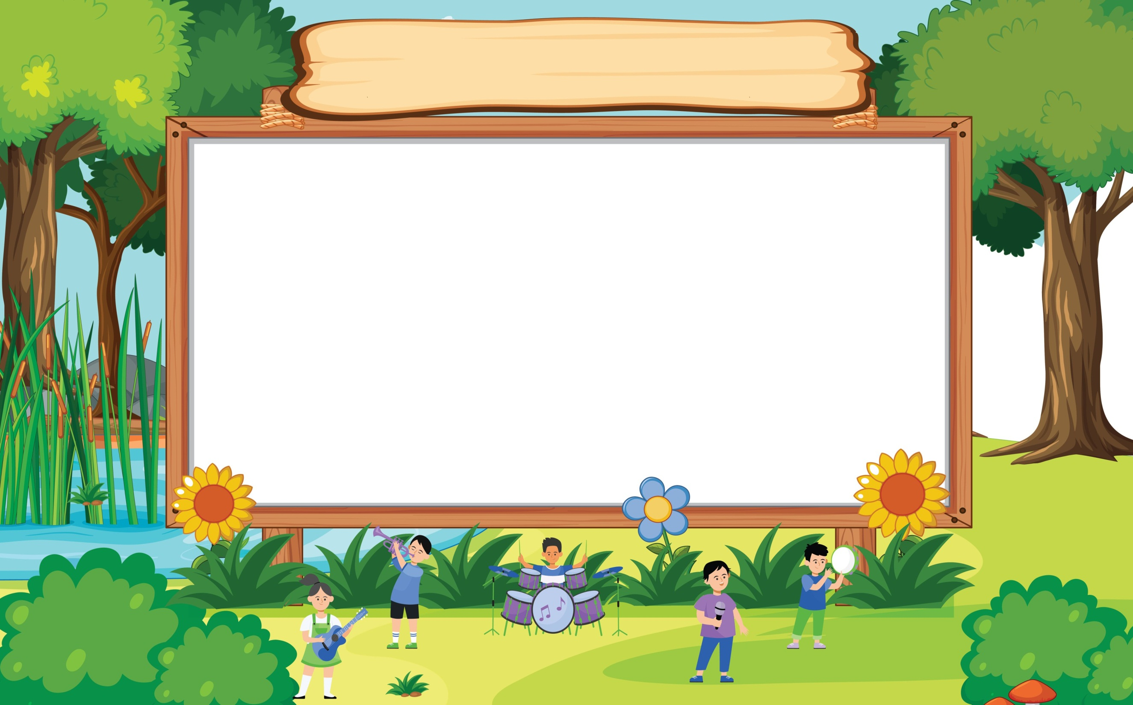
TIẾT TẤU VUI NHỘN

Slide 4
HỌC SINH LỚP HAI CHĂM NGOAN
Hoàng Long

Slide 5
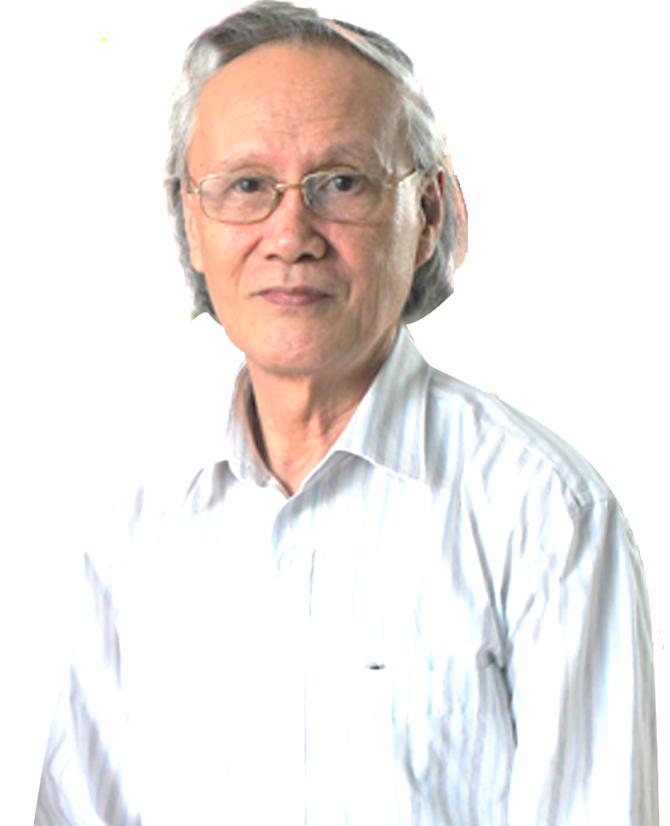
Nhạc sĩ Hoàng Long là một nhạc sĩ Việt Nam nổi tiếng. Ông có rất nhiều bài hát viết cho thiếu nhi như: Đường và chân; Đi học về; Những bông hoa những bài ca; Bác Hồ - Người cho em tất cả; Từ rừng xanh cháu về thăm Lăng Bác...
Năm 2012, ông đã được tặng giải thưởng Nhà nước về Văn học nghệ thuật.

Slide 6
Nghe hát mẫu
Nghe giai điệu

Slide 7
ĐỌC LỜI CA
HỌC SINH LỚP HAI CHĂM NGOAN
Hoàng Long
Em là học sinh lớp Hai, em là một cậu con trai.
Em là học sinh lớp Hai, em là một cô bé gái.
Ai là học sinh lớp Hai, chăm ngoan học giỏi mới tài.
Mỗi ngày đến trường đến lớp là em có thêm bao niềm vui.

Slide 9
TẬP HÁT TỪNG CÂU
Câu 1

Slide 10
TẬP HÁT TỪNG CÂU
Câu 2

Slide 11
TẬP HÁT TỪNG CÂU
Câu 1+2

Slide 12
TẬP HÁT TỪNG CÂU
Câu 3

Slide 13
TẬP HÁT TỪNG CÂU
Câu 4

Slide 14
TẬP HÁT TỪNG CÂU
Câu 3+4

Slide 16
Cả bài

Slide 17
HỌC SINH LỚP HAI CHĂM NGOAN
Hoàng Long
HÁT THEO NHẠC ĐỆM

Slide 19
HỌC SINH LỚP HAI CHĂM NGOAN
Hoàng Long
HÁT KẾT HỢP
GÕ ĐỆM THEO NHỊP

Slide 20
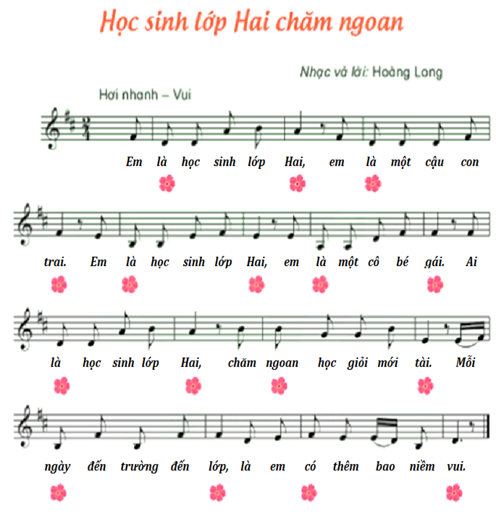

Slide 21
* Đọc và vỗ tay mạnh nhẹ theo hình tiết tấu

Slide 23
HỌC SINH LỚP HAI CHĂM NGOAN
Hoàng Long

